Slide 1
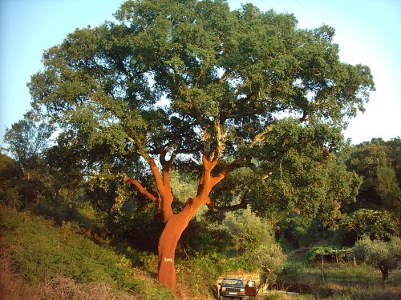
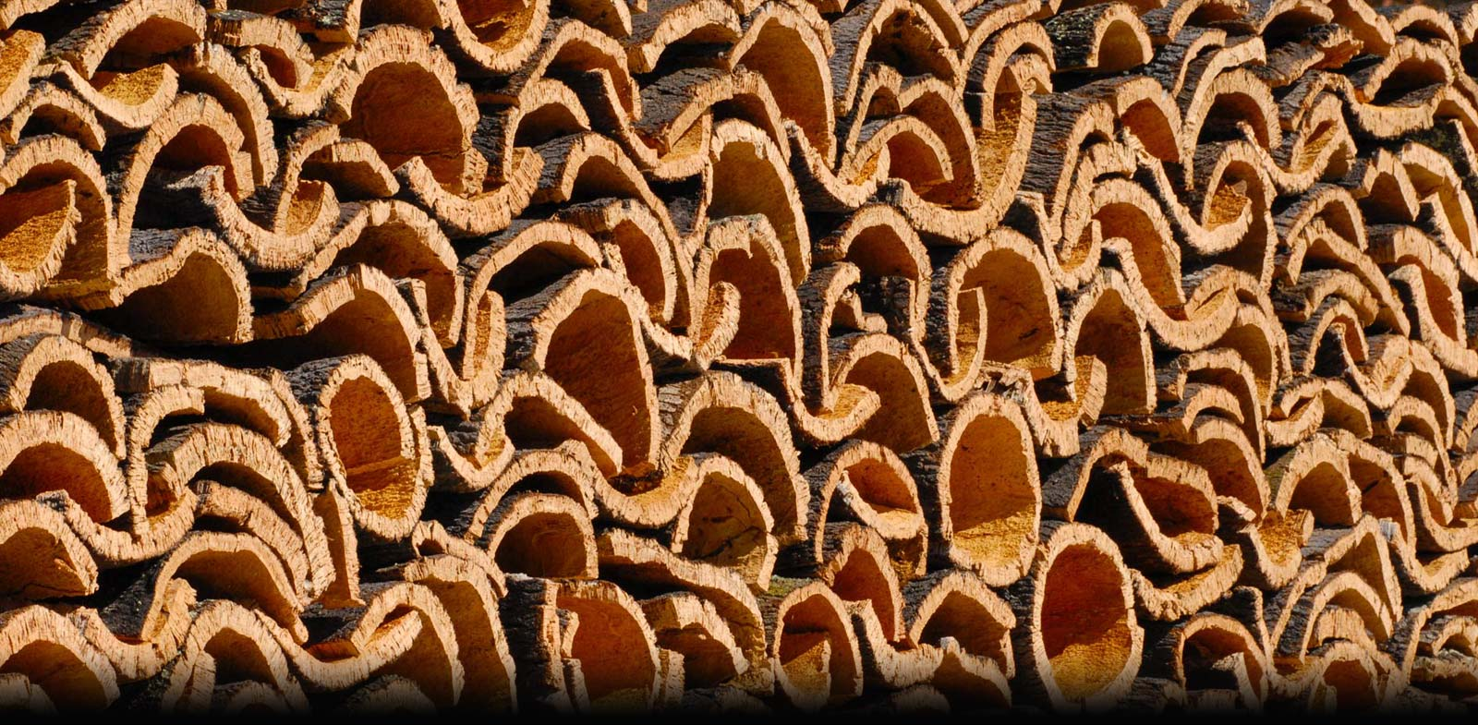
Dia Nacional do Sobreiro e da Cortiça
Câmara Municipal de Alfândega da Fé
Gabinete Técnico Florestal de Alfândega da Fé
Susana Filipa Penarroias Guerra
2 de Junho de 2016

Slide 2
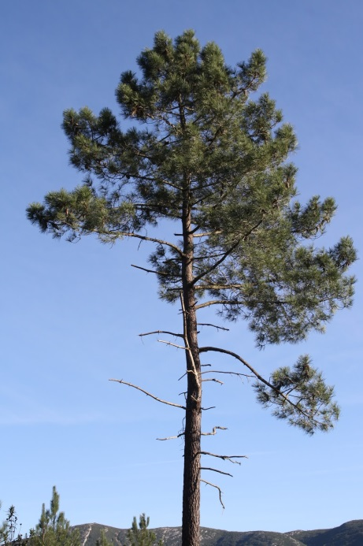
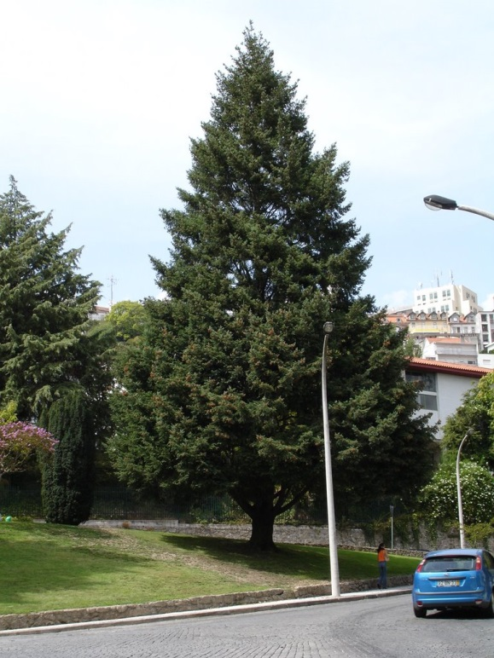
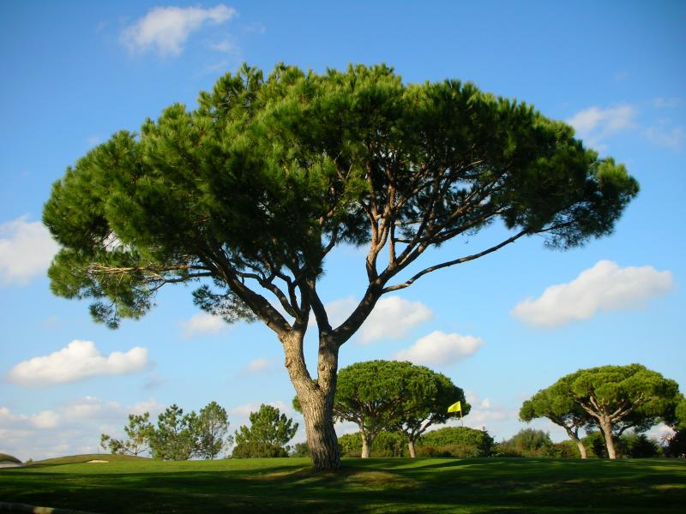
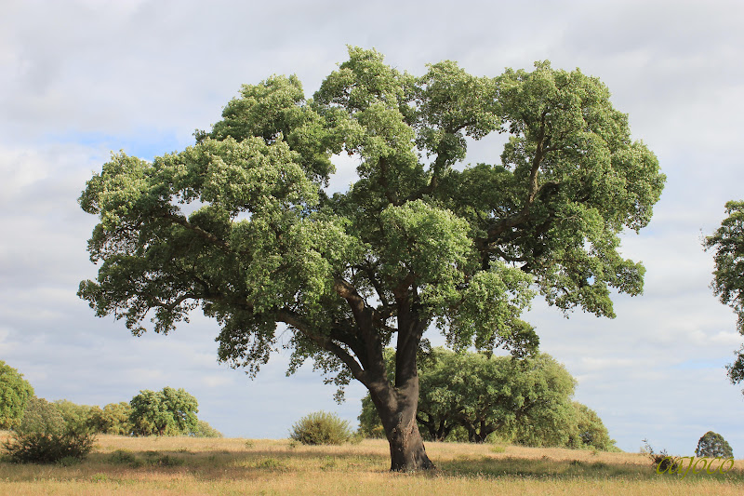
Todos conhecem o sobreiro?

Slide 3
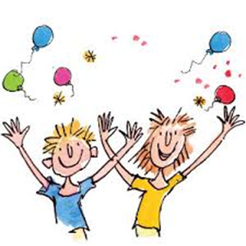
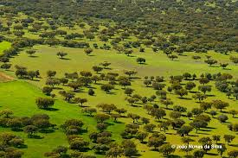
Um conjunto de
Sobreiros chama-se
MONTADO !!

Slide 4
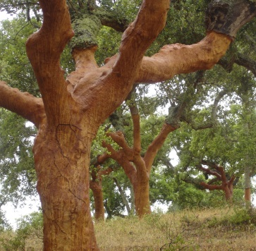
Presta muita atenção!
Sabes qual a espécie predominante no concelho?
É o sobreiro!!

Slide 5
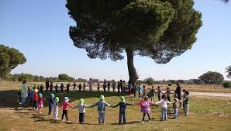
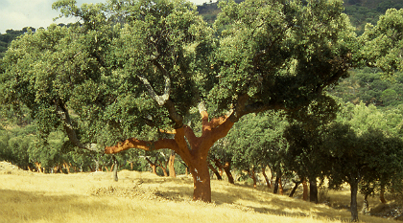
Existem 6.761 ha.
de sobreiro
no concelho

Slide 6
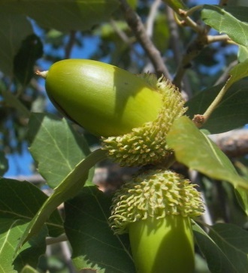
O que nos dá o sobreiro?
Cortiça
Bolota
Oxigénio
Madeira e lenha
Protege os solos
Filtram a água

Slide 7
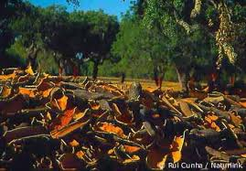
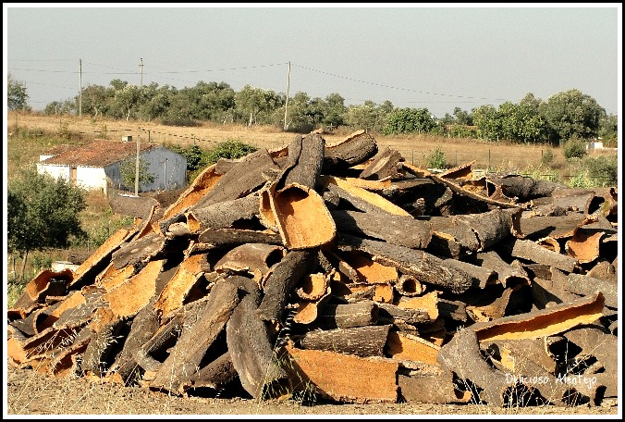
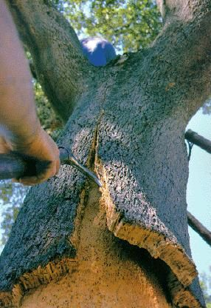
O que é a cortiça??
É a casca do sobreiro.

Slide 8
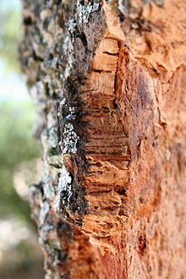
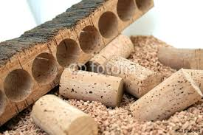
Para que serve a cortiça?
Protege a árvore do fogo
Serve de abrigo a
muitos animais/plantas
(insetos,musgos, liquenes etc)
Setor industrial
(rolhas, calçado, decoração,
automóveis etc.)

Slide 9
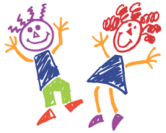
Vamos conhecer ainda melhor o sobreiro
Sabes com que idade
o sobreiro dá a sua
Primeira cortiça???
25 anos!!

Slide 10
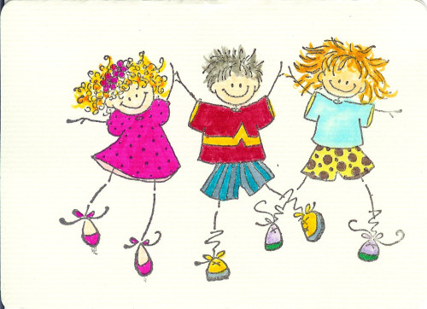
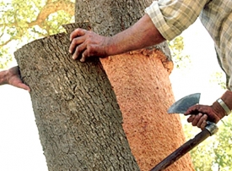
Vamos conhecer ainda melhor o sobreiro
Sabes de quantos em
quantos anos se extrai
a cortiça???
9 anos!!

Slide 11
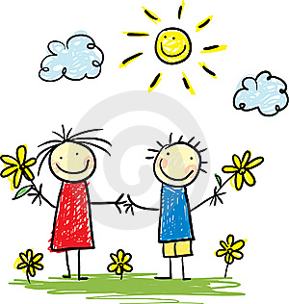
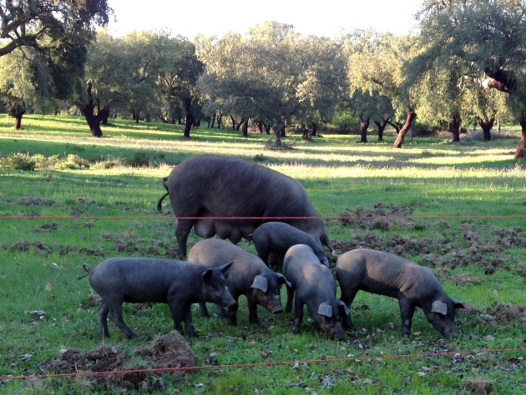
Vamos conhecer ainda melhor o sobreiro
Sabes em que zona do
país há mais sobreiros
???
No Alentejo!!

Slide 12
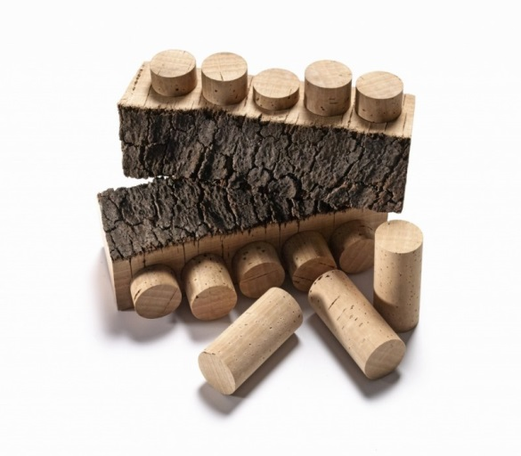
Vamos conhecer ainda melhor o sobreiro e a cortiça
Sabes qual o país do
mundo com maior área
de sobreiros???
Portugal!!

Slide 13
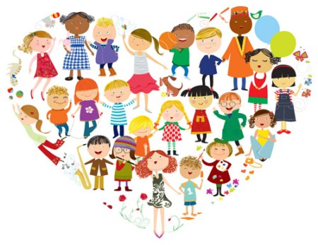
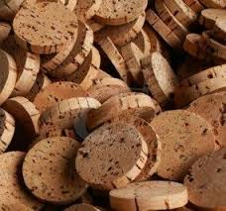
Vamos conhecer ainda melhor o sobreiro e a cortiça
Sabias que Portugal é o
Primeiro produtor de
Cortiça a nível
mundial???
52%!!

Slide 14
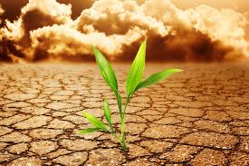
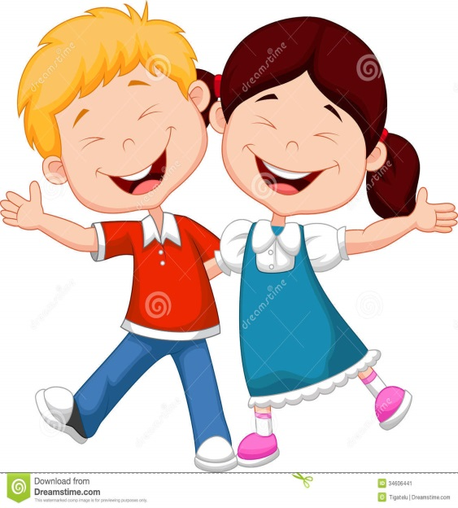
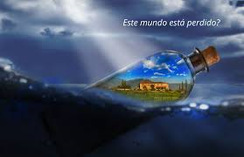
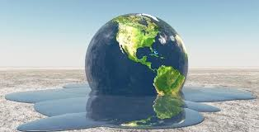
Sabias que o sobreiro é o maior aliado na luta contra as alterações climáticas??

Slide 15
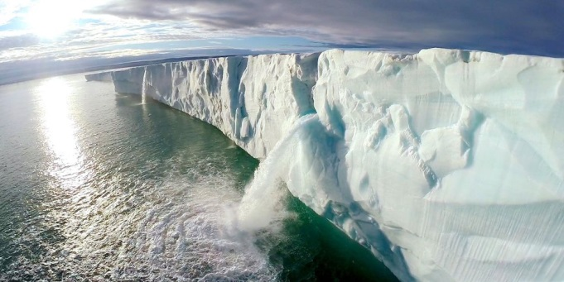
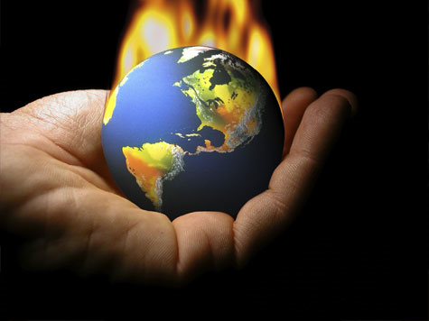
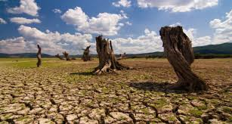
Aumento da temperatura;
Aumento da precipitação;
A neve e os glaciares estão a derreter;
O nível médio das águas do mar estão a subir;

Slide 16
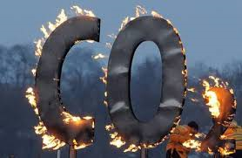
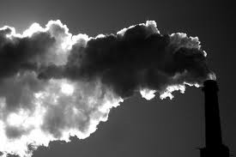
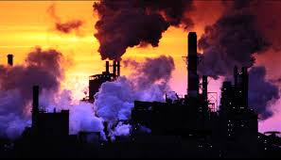
Causa das alterações climáticas:
Aumento das emissões dos Gases de efeito de estufa ( o CO2 é o principal gás – uso/queima de combustíveis, aplicação de fertilizantes etc)

Slide 17
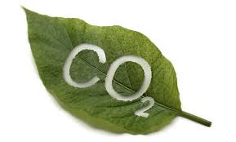
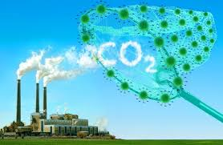
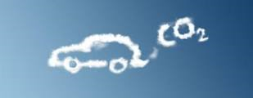
Sabias que cada hectare de sobreiros capta por ano 14.7 toneladas de CO2??

Slide 18
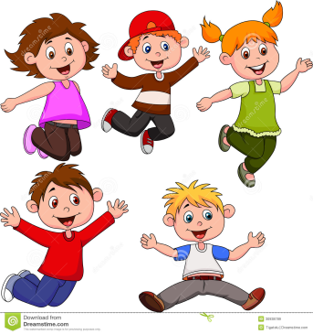
Sabias que por cada tonelada de cortiça produzida, o montado sequestra 73 toneladas de CO2??
Que deixam de ir para a atmosfera!

Slide 19
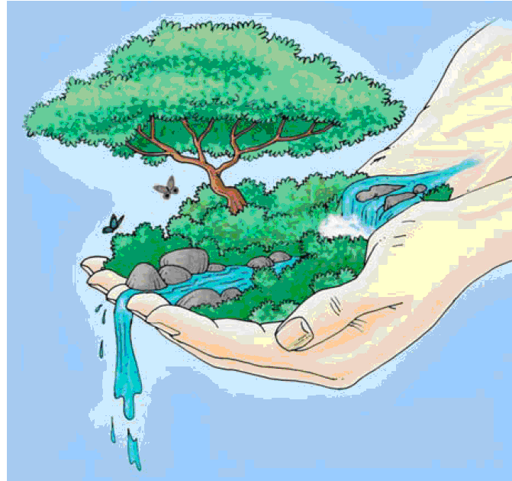
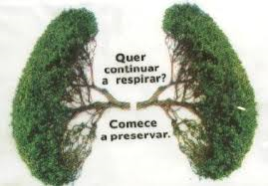
Vamos todos plantar/semear sobreiros! Vamos proteger o Planeta! Está tudo nas nossas mãos!!

